Slide 1

Company™
PYGAME PROJECT 01
하성민
고서온

Slide 2
목차
· FAQ
· 개발 방식
· 원작과 차이점
· 인게임 시연
· 느낀점
Company™

Slide 3
FAQ
01 · 리썰컴퍼니가 뭔가요?
· 우주에서 함선을 타고 여러 행성을 돌아다니면서
폐기물을 모아 마감일 안에 회사에 팔고
점점 늘어나는 수익 할당량을 채우는 게임입니다.
02 · 2D 라고 해서 다를게 있나요?
· 복잡한 미로와 계단이 존재하지 않기 때문에
빠른 진행 속도를 갖춰 플레이어의 부담을 덜 수 있습니다.
Company™

Slide 4
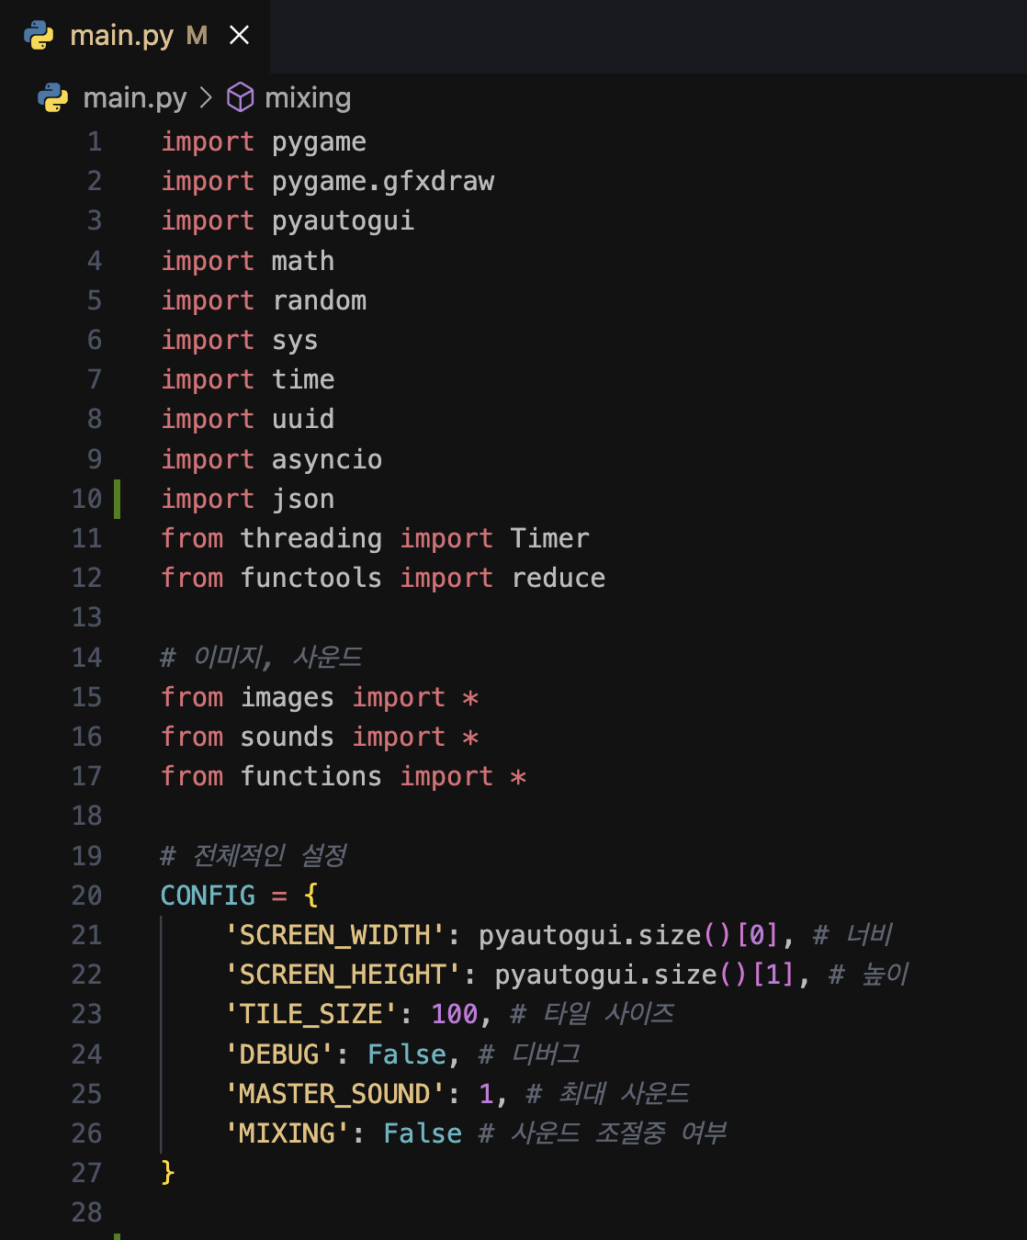
개발 방식
· 01
사용한 라이브러리
Company™

Slide 5
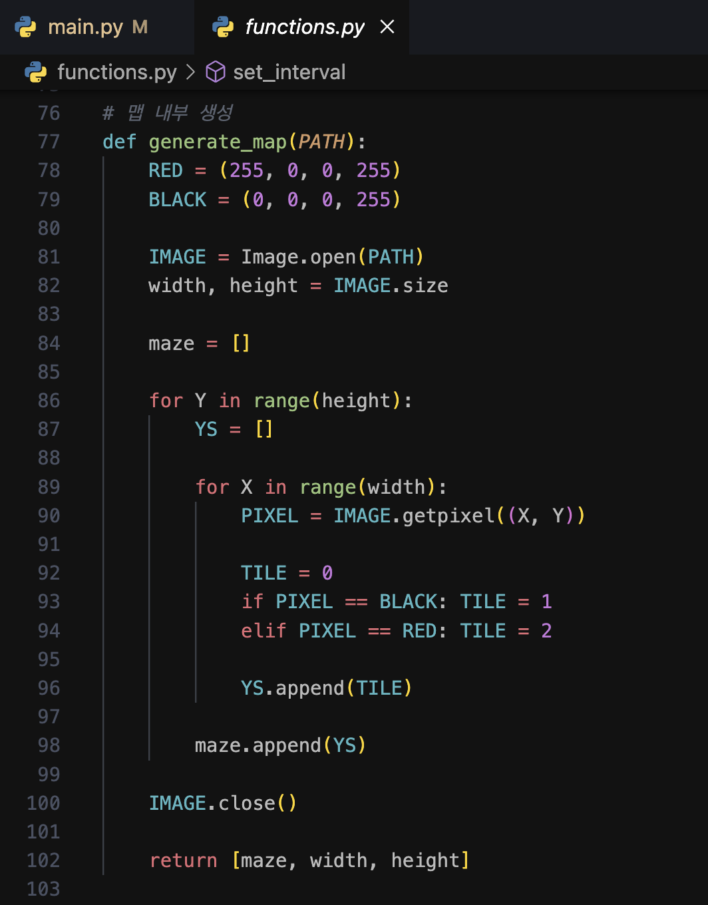



개발 방식
· 02
2차원 배열
Company™

Slide 6
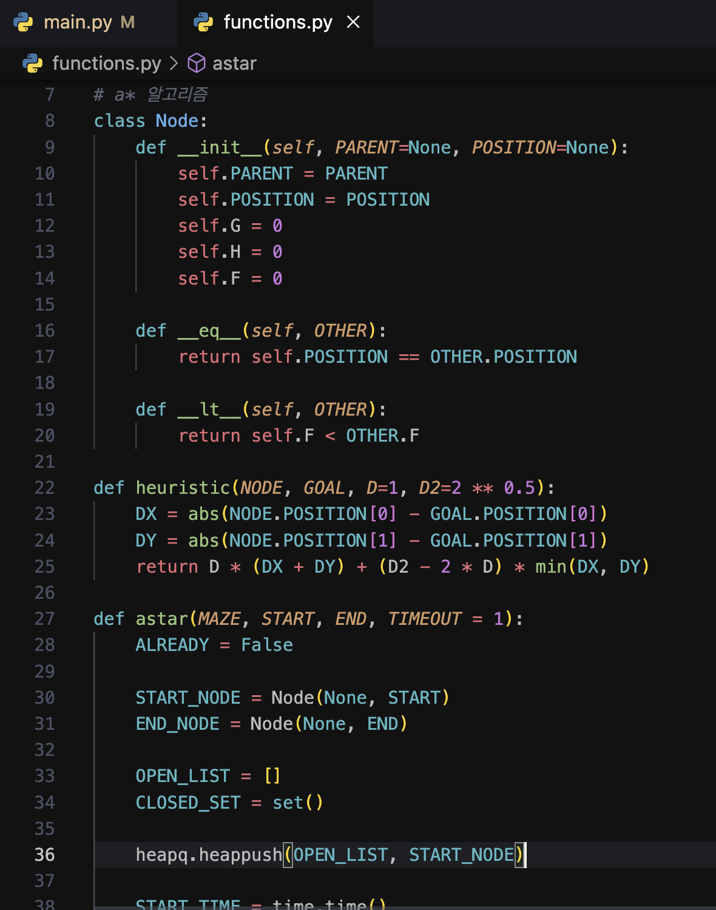
개발 방식
· 03
A* 알고리즘
Company™

Slide 7
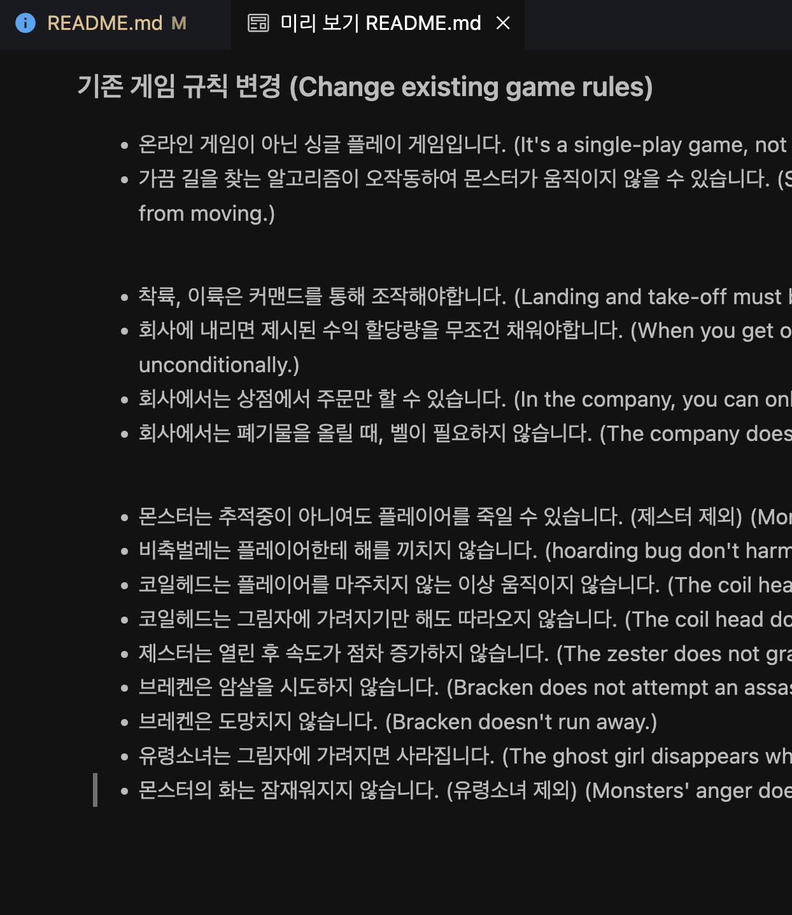
원작과 차이점
Company™

Slide 8
인게임 시연
Company™

Slide 9
느낀점
01 · 힘들었던점
하성민 · A* 알고리즘을 다루는게 쉽지 않았습니다.
고서온 · 함선에 폐기물을 저장하기 위해 애를 먹었습니다.
02 · 쉬웠던점
하성민 · 알고리즘을 익히고 나니 다른 몬스터 제작이 쉬웠습니다.
고서온 · 2D 게임에 있어서 기본적인 틀을 잡는게 쉬웠습니다.
Company™

Slide 10
끝
PYGAME PROJECT 01
하성민
고서온

